Slide 1


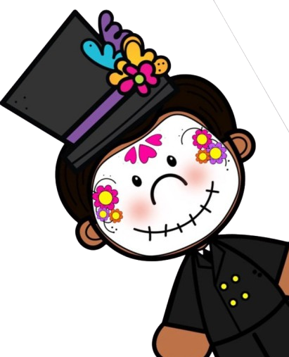
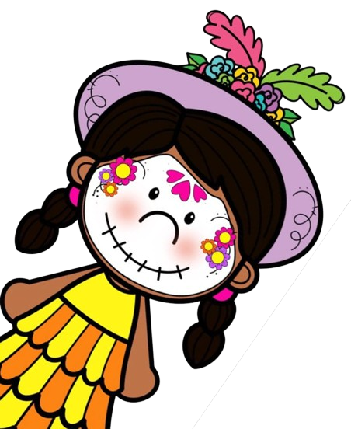

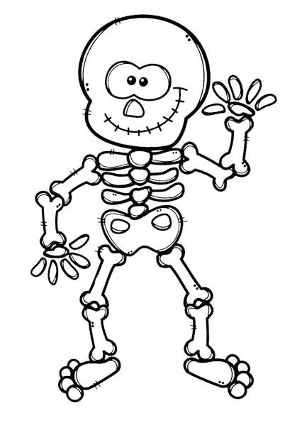
CHOCOLATITO LITERARIO
LEYENDAS Y CALAVERITAS
Proyecto Comunitario

Slide 2
CHOCOLATITO LITERARIO
LEYENDAS Y CALAVERITAS
Proyecto Comunitario
Jardín de Niños: C.C.T: Sector:
Educadora: Zona Escolar:
Grado y grupo: Ciclo Escolar: 2024 -2025
Fecha de aplicación:

Slide 3

Nombre del proyecto: |  |  | Chocolatito literario – Leyendas y Calaveritas
Metodología: |  |  | ABPC (Aprendizaje basado en Proyectos Comunitarios)
Fase- Grado: |  |  | 2 |  |  | Tiempo: |  |  | 2 semanas
Propósito: |  |  | Propiciar en los alumnos la libre expresión a través de los distintos lenguajes, al tiempo que desarrollan una perspectiva cultural del lugar donde se desenvuelven, dando significado a su propia cultura; lo que fomenta un sentido de pertenencia y de inclusión.
Problema del contexto: |  |  | Un porcentaje de alumno se les dificulta expresar de de manera oral y creativa, y de forma clara y concreta; lo cual repercute en su interacción con otros, desarrollar su pensamiento cognitivo, satisfacer sus necesidades básicas y expresar sus ideas y sentimientos.
Escenario: |  |  | Aula.
EJES ARTICULADORES QUE SE TRABAJAN
Inclusión | X | Pensamiento Crítico |  |  | Interculturalidad crítica |  |  | Igualdad de género
Vida saludable |  | Apropiación de las culturas a través de la lectura y escritura |  |  |  |  | X | Artes y experiencias estéticas |  | X

Slide 4
CRONOGRAMA DE ACTIVIDADES
21 AL 25 DE Octubre de 2024
HORA | LUNES | MARTES | MIÉRCOLES | JUEVES | VIERNES
 | Honores a la bandera Pase de lista Contar niños y niñas | Activación física Pase de lista Contar niños y niñas | Activación física Pase de lista Contar niños y niñas | Activación física Pase de lista Contar niños y niñas | C.T.E
 | ACTIVIDAD: ¿Cómo celebro el día de muertos? | ACTIVIDAD: Investiguemos sobre el día de muertos | ACTIVIDAD: Organicemos un chocolatito literario | ACTIVIDAD: Rimas cadavéricas
Recreo
 | Retroalimentación Despedida | Retroalimentación Despedida | Retroalimentación Despedida | Retroalimentación Despedida

Slide 5
Nombre de la actividad: |  |  | ¿Cómo celebro el día de muertos?
Fecha de aplicación: |  |  | Lunes de 2024
Campo formativo que sustenta el aprendizaje: |  |  | Lenguajes | Contenido: | Comunicación oral de necesidades, emociones, gustos, ideas y saberes, a través de los diversos lenguajes, desde una perspectiva comunitaria.
Procesos de Desarrollo del Aprendizaje (PDA): |  |  | III..- Conversa y opina sobre diferentes temas y con varias personas interlocutoras.
Transversalidad: |  |  | I.- Describe detalles de personajes y lugares, los comparte con sus pares para evocarlos y enriquecerlos, e incorpora nuevos elementos a partir de los rasgos de su cultura y de otras regiones.
FASE | MOMENTO | ACTIVIDAD
 | 1.- IDENTIFICACIÓN | INICIO:
 |  | Se pondrá a los niños en plenaria y se darán los buenos días, se les invitará a que escuchen la canción “Huesitos” https://www.youtube.com/watch?v=b9Hak0vBKI4&t=29s y que pongan atención en lo que se menciona en ella. Al finalizar de cantarla preguntarles: ¿De qué trata la canción?, ¿Qué se menciona en ella? Preguntarle a los niños: ¿Celebran el día de muertos?, ¿de qué manera?, ¿Cuándo?, ¿saben por que se celebra? Dar espacio al diálogo para que respondan a las preguntas.
 |  | DESARROLLO:
 |  | Enseguida, en la ficha de trabajo 1, los niños deberán de dibujar de qué manera celebran el día de muertos, y en caso de que no lo festejen, dibujar lo que pueden observar en su comunidad previo a la celebración del día de muertos. Para segundo grado pueden apoyarse en la página 38 y 39 del libro “Explorar e imaginar con mi libro de preescolar”. Para tercer grado pueden apoyarse en la página 38 y 39 del libro “Explorar e imaginar con mi libro de preescolar”.
1.- PLANEACIÓN, PROBLEMA
Y RUTA DE ACCIÓN

Slide 6

 | 1.- IDENTIFICACIÓN | CIERRE:
 |  | Mencionarles que realizaremos un nuevo proyecto llamado “Chocolatito literario de Leyendas y calaveritas” relacionado al día de muertos, en el cual aprenderemos sobre este día, a través de narraciones de leyendas y juegos de lenguaje como rimas, adivinanzas y canciones. Finalmente, despedirlos con la narración del cuento “El día de muertos”. https://www.youtube.com/watch?v=P4SsidqVtwY .
1.- PLANEACIÓN, PROBLEMA
Y RUTA DE ACCIÓN
MATERIALES
Canción “Huesitos” Ficha de trabajo 1 Lápiz Crayones Cuento “El día de muertos”.

Slide 7
Nombre de la actividad: |  |  | Investiguemos sobre el día de muertos
Fecha de aplicación: |  |  | Martes de 2024
Campo formativo que sustenta el aprendizaje: |  |  | Lenguajes | Contenido: | Narración de historias mediante diversos lenguajes, en un ambiente donde niñas y niños participen y se apropien de la cultura, a través de diferentes textos.
Procesos de Desarrollo del Aprendizaje (PDA): |  |  | III.- Describe detalles de personajes y lugares, los comparte con sus pares para evocarlos y enriquecerlos, e incorpora nuevos elementos a partir de los rasgos de su cultura y de otras regiones.
Transversalidad: |  |  | III..- Conversa y opina sobre diferentes temas y con varias personas interlocutoras.
FASE | MOMENTO | ACTIVIDAD
 | 2.- RECUPERACIÓN | INICIO:
 |  | Poner a los niños en plenaria y darles los buenos días. Enseguida, mostrarles las “Imágenes del día de muertos” y conversar sobre lo que trata cada imagen. Realizarles las siguientes preguntas: ¿creen que estas imágenes podemos ver en nuestra comunidad?, ¿hay imágenes que desconocen o no saben de qué tratan?, ¿Cuáles?, ¿creen que falta otra imagen relacionada con la celebración de día de muertos?, ¿Cuál?
 |  | DESARROLLO:
 |  | Enseguida, escuchar el cuento “El viaje a Mictlán” https://www.youtube.com/watch?v=YWWe5v1sdMQ , conversar sobre el y hacerles las siguientes preguntas: ¿de que trata el cuento?, ¿Qué es Mictlán?, ¿cómo fue el viaje de Chichitón?, ¿Cuántos niveles había en el viaje?, ¿Qué llevaba Chichitón en su maleta y que hizo con esos objetos?, ¿a quien llevo Chichitón a Mictlán?, ¿Qué sentimiento les produjo el cuento? Escuchar sus respuestas. Explicarles a los niños que este es un cuento que nos habla sobre el origen del día de muertos, y según la creencia en México Mictlán es el lugar donde descansan los muertos y al morir ese es el viaje que realizan, es por ello, que algunas personas suelen dejar poner pequeños altares con objetos o rezar durante nueve días para que puedan llegar al descanso eterno. Enseguida mostrarles las imágenes “Los objetos de Chichitón” y de manera grupal deberán conversar sobre lo que pasó con dichos objetos en el cuento.
1.- PLANEACIÓN, PROBLEMA
Y RUTA DE ACCIÓN

Slide 8
 | 2.- RECUPERACIÓN | CIERRE:
 |  | Finalmente, en la ficha de trabajo 2 los niños deberán completar el mapa según los lugares que visitó Chichitón antes de llegar a Mictlán. Despedir a los niños con la canción “Huesitos” https://www.youtube.com/watch?v=b9Hak0vBKI4&t=29s .
1.- PLANEACIÓN, PROBLEMA
Y RUTA DE ACCIÓN
MATERIALES
Imágenes del día de muertos Cuento: “El viaje a Mictlán” Imágenes “Viaje a Mictlán” Ficha de trabajo 2 Crayones Lápiz Canción “Huesitos”

Slide 9
Nombre de la actividad: |  |  | Organicemos un chocolatito literario
Fecha de aplicación: |  |  | Miércoles de 2024
Campo formativo que sustenta el aprendizaje: |  |  | Lenguajes | Contenido: | Comunicación oral de necesidades, emociones, gustos, ideas y saberes, a través de los diversos lenguajes, desde una perspectiva comunitaria.
Procesos de Desarrollo del Aprendizaje (PDA): |  |  | III..- Conversa y opina sobre diferentes temas y con varias personas interlocutoras.
Transversalidad: |  |  | II.- Escucha con atención a sus pares y espera su turno para hablar.
FASE | MOMENTO | ACTIVIDAD
 | 3.- PLANIFICACIÓN | INICIO:
 |  | Poner a los niños en plenaria y recordar lo que se realizó en días anteriores y preguntarles: ¿saben lo que es un café literario?, ¿saben lo que es un chocolatito literario?, ¿Qué creen que sea o se hace en uno?, ¿Quiénes pueden participar?, ¿de qué manera participan?, ¿Qué materiales se usan? Escuchar sus respuestas.
 |  | DESARROLLO:
 |  | Enseguida, mostrarles la imagen “Café literario” y explicarles que un café literario es un espacio donde lectores se reúnen para disfrutar de libros, analizarlos y compartir opiniones sobre ellos. Preguntarles: ahora que ya conocen lo que es un café literario, ¿creen que han participado en alguno?, ¿Dónde? Escuchar sus respuestas. Mencionarles que la finalidad de este proyecto, es realizar un chocolatito literario relacionado al día de muertos, lo cual nos permitirá conocer más sobre esta tradición y también aprenderemos sobre las leyendas, cuentos, adivinanzas, canciones, calaveritas, entre otros juegos de lenguaje. Decirles, que podemos invitar a los padres también para que nos narren historias relacionadas a esta bonita tradición.
1.- PLANEACIÓN, PROBLEMA
Y RUTA DE ACCIÓN

Slide 10
 | 4- ACERCAMIENTO | CIERRE:
 |  | Explicarles que para poder organizar un chocolatito literario debemos recolectar y analizar lo que queremos compartir ese día: rimas, calaveritas, adivinanzas, canciones y leyendas, para poder convencer a los demás de lo interesante que son nuestras rimas y leyendas y ellos también las lean; y de esta manera estaríamos fomentando la lectura. Finalmente escribir en un papel bond o en el pizarrón los materiales que necesitamos para su realización y buscar en la biblioteca del aula algunos recursos que nos pudieran servir. (Anotar en el pizarrón que es necesario lo siguiente: 1.- Rimas 2.- Calaveritas 3.- Adivinanzas 4.- Canciones 5.- Leyendas Despedir a los niños con la canción “Las calaveras bailan” https://www.youtube.com/watch?v=tf4gf5zkCaQ .
2.- ACCIÓN. PRODUCCIONES PARA ATENDER EL PROBLEMA
MATERIALES
Imagen “Café literario” Papel bond blanco y plumones (puede escribirse en el pizarrón también). Libros de la biblioteca del aula Canción “Las calaveras bailan”.

Slide 11
Nombre de la actividad: |  |  | Rimas cadavéricas
Fecha de aplicación: |  |  | Jueves de 2024
Campo formativo que sustenta el aprendizaje: |  |  | Lenguajes | Contenido: | Recursos y juegos del lenguaje que fortalecen la diversidad de formas de expresión oral, y que rescatan la o las lenguas de la comunidad y de otros lugares.
Procesos de Desarrollo del Aprendizaje (PDA): |  |  | I.- Combina recursos de los lenguajes, tales como movimientos corporales, gestos, velocidades, ritmos, entre otros, al decir rimas, poemas, canciones, retahílas, trabalenguas, adivinanzas y otros juegos del lenguaje.
Transversalidad: |  |  | III.- Experimenta con los recursos de los lenguajes para crear, en lo individual y lo colectivo, juegos del lenguaje como adivinanzas, trabalenguas, canciones, rimas, coplas u otros.
FASE | MOMENTO | ACTIVIDAD
 | 5.- COMPRENSIÓN Y PRODUCCIÓN | INICIO:
 |  | Poner a los niños en plenaria darles los buenos días con la canción “Las calaveras – Chumbala Cachumbala” https://www.youtube.com/watch?v=YXi2iMq8HDU . Al finalizar de cantarla, preguntarles: ¿Cuáles son las rimas de la canción? Escuchar sus respuestas. Mencionarles que de lo que anotamos el día anterior para compartir en nuestro chocolatito literario son rimas. Explicarles, que las palabras riman cuando terminan con el mismo sonido. Por ejemplo, la palabra gato rima con la palabra pato, porque ambas terminan con el sonido "ato." Gato también rima con plato, zapato y pato. La palabra grillo rima con las palabras zorrillo, amarillo y cepillo, porque todos terminan con el sonido "illo".
 |  | DESARROLLO:
 |  | Enseguida, mostrarles el video: “Juego de las rimas para niños” https://www.youtube.com/watch?v=hqq8HfTrpvg y comentar sobre él. Enseguida explicarles que la canción que cantamos al iniciar la clase también tiene rimas e invitarlos a descubrirlas. Reproducir nuevamente la canción y anotar en el pizarrón las rimas que vayan descubriendo.
2.- ACCIÓN. PRODUCCIONES PARA ATENDER EL PROBLEMA

Slide 12
 | 5.- COMPRENSIÓN Y PRODUCCIÓN | CIERRE:
 |  | Finalmente, en la ficha de trabajo 3 deberán recortar y pegar los objetos que rimen donde corresponda. Despedir a los niños con la canción “Las calaveras – Chumbala Cachumbala” https://www.youtube.com/watch?v=YXi2iMq8HDU .
2.- ACCIÓN. PRODUCCIONES PARA ATENDER EL PROBLEMA
MATERIALES
Canción “Las calaveras – Chumbala Cachumbala” Video: “Juego de las rimas para niños” Ficha de trabajo 3 Crayones Lápiz Tijeras Pegamento

Slide 13
CRONOGRAMA DE ACTIVIDADES
28 de Octubre AL 01 DE NOVIEMBRE de 2024
HORA | LUNES | MARTES | MIÉRCOLES | JUEVES | VIERNES
 | Honores a la bandera Pase de lista Contar niños y niñas | Activación física Pase de lista Contar niños y niñas | Activación física Pase de lista Contar niños y niñas | Activación física Pase de lista Contar niños y niñas | Activación física Pase de lista Contar niños y niñas
 | ACTIVIDAD: Calaveritas Literarias | ACTIVIDAD: Huesudas adivinanzas y canciones | ACTIVIDAD: Leyendas ancestrales | ACTIVIDAD: Hagamos un altar de muertos | ACTIVIDAD: Chocolatito literario
Recreo
 | Retroalimentación Despedida | Retroalimentación Despedida | Retroalimentación Despedida | Retroalimentación Despedida | Retroalimentación Despedida

Slide 14
Nombre de la actividad: |  |  | Calaveritas Literarias
Fecha de aplicación: |  |  | Lunes de 2024
Campo formativo que sustenta el aprendizaje: |  |  | Lenguajes | Contenido: | Recursos y juegos del lenguaje que fortalecen la diversidad de formas de expresión oral, y que rescatan la o las lenguas de la comunidad y de otros lugares.
Procesos de Desarrollo del Aprendizaje (PDA): |  |  | III.- Experimenta con los recursos de los lenguajes para crear, en lo individual y lo colectivo, juegos del lenguaje como adivinanzas, trabalenguas, canciones, rimas, coplas u otros.
Transversalidad: |  |  | I.- Participa en juegos del lenguaje de la tradición oral de las familias o la comunidad y los expresa con fluidez.
FASE | MOMENTO | ACTIVIDAD
 | 5.- COMPRENSIÓN Y PRODUCCIÓN | INICIO:
 |  | Poner a los niños en plenaria y recordar lo que se realizó la semana pasada; también recordar lo que necesitamos recabar, recolectar o analizar para poder compartir en nuestro chocolatito literario. Enseguida preguntarles: ¿ustedes saben que son las calaveritas literarias?, ¿Qué creen que sean? Escuchar sus respuestas.
 |  | DESARROLLO:
 |  | Explicarles a los niños que las calaveritas son poemas cortos donde la muerte es la protagonista. Estas composiciones nos invitan a reflexionar sobre la vida y la muerte de una manera divertida y original. Cualquiera puede hacer una calaverita, solo tenemos que tener a la mano palabras relacionadas a los festejos de Día de Muertos como panteón, flores, altar, etc y palabras relacionadas a la muerte: por ejemplo: parca, flaca, tilica, huesuda, entre otras; y sobre todo, debemos saber rimar. Enseguida observar el video: “Calaverita literaria | Calaveritas para niños #1” https://www.youtube.com/watch?v=a4sVzXBT9KU .
2.- ACCIÓN. PRODUCCIONES PARA ATENDER EL PROBLEMA

Slide 15
 | 5.- COMPRENSIÓN Y PRODUCCIÓN | CIERRE:
 |  | Finalmente, en conjunto decir las calaveritas que se encuentran en los materiales del proyecto, y de manera grupal y mediante el dictado a la maestra, inventar una calaverita sobre nuestro grupo. Escribirla en un papel bond blanco. Despedir a los niños con la narración del cuento: “Se armó la fiesta de muertos” https://www.youtube.com/watch?v=jgEEH0ACTdQ .
2.- ACCIÓN. PRODUCCIONES PARA ATENDER EL PROBLEMA
MATERIALES
Video: “Calaverita literaria | Calaveritas para niños #1” Calaveritas literarias Papel bond blanco Plumones Cuento “Se armó la fiesta de muertos”
TAREA
Traer la silueta de una guitarra en media cartulina blanca, recortarla y traerla sin decorar.

Slide 16
Nombre de la actividad: |  |  | Huesudas adivinanzas y canciones
Fecha de aplicación: |  |  | Martes de 2024
Campo formativo que sustenta el aprendizaje: |  |  | Lenguajes | Contenido: | Recursos y juegos del lenguaje que fortalecen la diversidad de formas de expresión oral, y que rescatan la o las lenguas de la comunidad y de otros lugares.
Procesos de Desarrollo del Aprendizaje (PDA): |  |  | II.- Utiliza distintos recursos de los lenguajes, tales como sonido, ritmo, música, velocidad y movimientos corporales, gestos o señas, para acompañar y modificar adivinanzas, canciones, trabalenguas, retahílas, coplas, entre otros, y con ello crea otras formas de expresión.
Transversalidad: |  |  | III.- Enriquece sus producciones creativas de expresión gráfica o corporal, al incluir o retomar elementos, tales como líneas, combinación de colores, formas, imágenes, gestos, posturas, sonidos, entre otros, de las manifestaciones artísticas y culturales.
FASE | MOMENTO | ACTIVIDAD
 | 5.- COMPRENSIÓN Y PRODUCCIÓN | INICIO:
 |  | Poner a los niños en plenaria y recordar lo que se realizó el día de ayer y preguntarles: ¿saben lo que es una adivinanza?, ¿conocen alguna?, ¿cuál? Escuchar sus respuestas. Explicarles que una adivinanza es un acertijo, que generalmente tiene forma de rima. Es un juego que nos permite resolver un enigma retando nuestra imaginación.
 |  | DESARROLLO:
 |  | Enseguida, mencionarles que se les dirán algunas adivinanzas (de los materiales del proyecto) relacionadas al día de muertos y en caso de que hayan resuelto el acertijo deberán levantar la mano para decir la respuesta. Una vez que hayan resuelto las adivinanzas se les preguntará: ¿saben lo que es una canción?, ¿las canciones también tienen rima?, ¿por qué?, ¿Qué diferencia hay entre una rima y una calaverita literaria? Escuchar sus respuestas. Mencionarles que una canción también es un poema y tiene muchas rimas, pero a diferencia de una calaverita literaria, la canción va acompañada de melodías. Preguntarles: ¿conocen alguna canción de día de muertos?, ¿cuál?, Pedirles que canten un pedacito de la canción que se sepan.
2.- ACCIÓN. PRODUCCIONES PARA ATENDER EL PROBLEMA

Slide 17
 | 5.- COMPRENSIÓN Y PRODUCCIÓN | CIERRE:
 |  | Finalmente, con material reciclado decorarán la guitarra que de cartulina que traen de casa, y al terminar de decorarla, cantarán y “tocarán” su guitarra al ritmo de las diversas canciones que pondrá la maestra.
2.- ACCIÓN. PRODUCCIONES PARA ATENDER EL PROBLEMA
MATERIALES
Adivinanzas de día de muertos Canciones de día de muertos Silueta de una guitarra realizado en media cartulina Materiales diversos para decorar la guitarra: papeles de colores, crayones, plumones, tijeras, pegamento, estambre, entre otros.
TAREA
Traer una leyenda en media cartulina blanca, añadir un dibujo representativo. El niño deberá compartirla el día de mañana con sus compañeros.

Slide 18


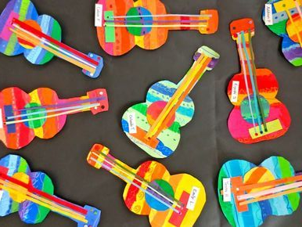
EJEMPLO
DE LA ACTIVIDAD

Slide 19
Nombre de la actividad: |  |  | Leyendas ancestrales
Fecha de aplicación: |  |  | Miércoles de 2024
Campo formativo que sustenta el aprendizaje: |  |  | Lenguajes | Contenido: | Narración de historias mediante diversos lenguajes, en un ambiente donde niñas y niños participen y se apropien de la cultura, a través de diferentes textos.
Procesos de Desarrollo del Aprendizaje (PDA): |  |  | I.- Evoca y narra fragmentos de diferentes textos literarios −leyendas, cuentos, fábulas, historias−, y relatos de la comunidad, que escucha en voz de otras personas que las narran o leen. Comparte las emociones que le provocan.
Transversalidad: |  |  | II.- Escucha con atención a sus pares y espera su turno para hablar.
FASE | MOMENTO | ACTIVIDAD
 | 5.- COMPRENSIÓN Y PRODUCCIÓN | INICIO:
 |  | Poner a los niños en plenaria y darles los buenos días. Preguntarles: ¿Saben lo que es una leyenda?, ¿alguna vez les han contado una?, ¿cómo se llama?, ¿Quién se las contó?, ¿creen que lo que se cuente en una leyenda sea verdad? Escuchar sus respuestas. Explicarles que una leyenda es un relato que cuenta hechos humanos o sobrenaturales, que se transmite de generación en generación de manera oral o escrita dentro de una familia, clan o pueblo. Las leyendas relatan hechos y sucesos relacionados con la patria, héroes populares, criaturas imaginarias y ánimas.
 |  | DESARROLLO:
 |  | Posteriormente, observar el video: “¿Qué son las leyendas? Preescolar https://www.youtube.com/watch?v=FYTIOkbcogY y comentar sobre el. Enseguida pedirles que por turnos compartan las leyendas que traen de casa. Una vez que todos hayan participado, recolectar todas las leyendas y hacer un gran libro de leyendas. Los niños pueden realizar la portada y contraportada con materiales del aula.
2.- ACCIÓN. PRODUCCIONES PARA ATENDER EL PROBLEMA

Slide 20
 | 6.-RECONOCIMIENTO | CIERRE:
 |  | Poner a los niños en plenaria y revisar la lista que elaboramos al inicio del proyecto para asegurarnos que ya hemos analizado los materiales necesarios para compartir en el chocolatito literario. Preguntarles: ¿creen que nos falta algo?, ¿Qué? Finalmente, despedir a los niños con la canción “huesitos” https://www.youtube.com/watch?v=b9Hak0vBKI4&t=29s .
2.- ACCIÓN. PRODUCCIONES PARA ATENDER EL PROBLEMA
MATERIALES
Video: “¿Qué son las leyendas? Preescolar Leyendas que traen los niños desde casa para compartir Cartulinas Plumones Crayones Listón o estambre para unir las leyendas Canción “Huesitos”

Slide 21

Nombre de la actividad: |  |  | Hagamos un altar de muertos
Fecha de aplicación: |  |  | Jueves de 2024
Campo formativo que sustenta el aprendizaje: |  |  | Lenguajes | Contenido: | Producción de expresiones creativas con los distintos elementos de los lenguajes artísticos.
Procesos de Desarrollo del Aprendizaje (PDA): |  |  | I.- Produce expresiones creativas para representar el mundo cercano, experiencias de su vida personal, familiar, la naturaleza que le rodea o creaciones de su imaginación, recurriendo a los distintos recursos de las artes
Transversalidad: |  |  | III.- Planifica producciones gráficas, tales como avisos, recomendaciones de libros, recados, letreros, entre otros, de forma individual o en pequeños equipos.
FASE | MOMENTO | ACTIVIDAD
 | 7.- CONCRECIÓN | INICIO:
 |  | Poner a los niños en plenaria, dar los buenos días y dialogar con ellos: ¿Cuál era nuestro objetivo?, ¿creen que estamos listos para realizar la actividad del chocolatito literario?, ¿Quiénes participarían?, ¿Qué haremos en la actividad?, ¿cómo participarían ustedes?, ¿les gustaría que participaran los padres de familia? Escuchar sus respuestas.
 | 8.- INTEGRACIÓN | DESARROLLO:
 |  | Posteriormente, reunir todos los materiales y dejar el salón listo para la actividad del chocolatito literario. Acomodar las mesas (poner manteles si está dentro de sus posibilidades), designar un área para el chocolate y la repostería y proponerles a los niños la realización de un altar para hacer más significativo esta actividad. Preguntarles a los niños: ¿saben lo que es un altar?, ¿para que se realizan?, ¿Quiénes lo realizan?, ¿para quienes lo realizan?, ¿Cómo se elabora? Escuchar sus respuestas. Enseguida mostrarles la imagen de “Altar de muertos” y pedirles que la observen y la describan. Explicarles que un altar de muertos es un elemento fundamental en el conjunto de tradiciones mexicanas del Día de muertos, que consiste en instalar altares domésticos en honor de los muertos de la familia donde se ofrece como ofrenda alimentos, velas, flores y objetos de uso cotidiano del difunto. Observar el video: “ Altar de muertos para niños” https://www.youtube.com/watch?v=_S9WC_HxZJc y comentar sobre él.
2.- ACCIÓN. PRODUCCIONES PARA ATENDER EL PROBLEMA

Slide 22
 | 9.- DIFUSIÓN | CIERRE:
 |  | Realizar un altar en el aula con ayuda del material recortable para el altar y pedirles a los niños que en la ficha de trabajo 4 dibujen a la persona en el recuadro que ya haya fallecido y que les gustaría poner en el altar. Realizar de manera grupal una invitación en una cartulina en donde se les invite a los padres de familia al chocolatito literario. Poner día y hora. Despedir a los niños con el cuento “¡De vuelta a casa! https://www.youtube.com/watch?v=_jebO16_Yhw&t=5s .
3.- INTERVENCIÓN, DIFUSIÓN Y SEGUIMIENTO DE LAS PRODUCCIONES
MATERIALES
Imagen “Altar de muertos” Video: “ Altar de muertos para niños” Material recortable para el altar Ficha de trabajo 4 Lápiz Crayones Cartulina Crayones Plumones Cuento “¡De vuelta a casa!”
TAREA
Asistir representativos al día de muertos, vestidos de catrín o catrina, de calaverita o con la carita pintada. Los niños y padres de familia deberán asistir con una leyenda, calaverita, adivinanza o canción para compartir. Traer repostería para compartir.

Slide 23
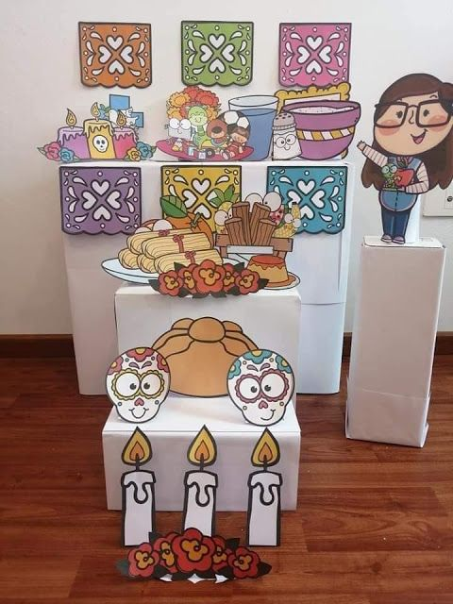
EJEMPLO
DE LA ACTIVIDAD

Slide 24
Nombre de la actividad: |  |  | Chocolatito literario
Fecha de aplicación: |  |  | Viernes de 2024
Campo formativo que sustenta el aprendizaje: |  |  | Lenguajes | Contenido: | Narración de historias mediante diversos lenguajes, en un ambiente donde niñas y niños participen y se apropien de la cultura, a través de diferentes textos.
Procesos de Desarrollo del Aprendizaje (PDA): |  |  | I.- Evoca y narra fragmentos de diferentes textos literarios −leyendas, cuentos, fábulas, historias−, y relatos de la comunidad, que escucha en voz de otras personas que las narran o leen. Comparte las emociones que le provocan.
Transversalidad: |  |  | II.- Utiliza distintos recursos de los lenguajes, tales como sonido, ritmo, música, velocidad y movimientos corporales, gestos o señas, para acompañar y modificar adivinanzas, canciones, trabalenguas, retahílas, coplas, entre otros, y con ello crea otras formas de expresión.
FASE | MOMENTO | ACTIVIDAD
 | 09.- DIFUSIÓN | INICIO:
 |  | Poner a los niños en plenaria y a los padres de familia, darles la bienvenida y explicar a los padres de qué trata el chocolatito literario. Establecer reglas antes de comenzar sobre la repartición del chocolate y la repostería, además del orden de la participación. Durante la realización de esta actividad solicitarle a algunos padres de familia que les compartan a los niños algunas leyendas que traigan previamente preparadas.
 | 10.- CONSIDERACIONES | DESARROLLO:
 |  | Al término de la actividad del chocolatito literario, dialogar con los niños: ¿creen que alcanzamos nuestros objetivos?, ¿Qué fue lo que aprendimos?, ¿de qué manera aprendimos?, ¿qué les pareció la actividad del chocolatito literario?
3.- INTERVENCIÓN, DIFUSIÓN Y SEGUIMIENTO DE LAS PRODUCCIONES

Slide 25
 | 11.- AVANCES | CIERRE:
 |  | EVALUACIÓN: ALUMNOS: LISTA DE COTEJO. AUTO-EVALUACIÓN: ¿Cómo trabajé en este proyecto?, ¿Cómo colaboré para la organización del chocolatito literario?, ¿ de qué manera me preparé? CO-EVALUACIÓN: ¿Cómo fue nuestro trabajo en equipo?, ¿nos realizar alguna actividad?, ¿cuál?, ¿qué aportaron tus compañeros a este proyecto? HETERO-EVALUACION: Observar los procesos de aprendizaje de los alumnos para poder alcanzar los objetivos del proyecto. DOCENTE: Diario de la educadora.
3.- INTERVENCIÓN, DIFUSIÓN Y SEGUIMIENTO DE LAS PRODUCCIONES
MATERIALES
Los materiales necesarios para la realización de la actividad el chocolatito literario.

Slide 26
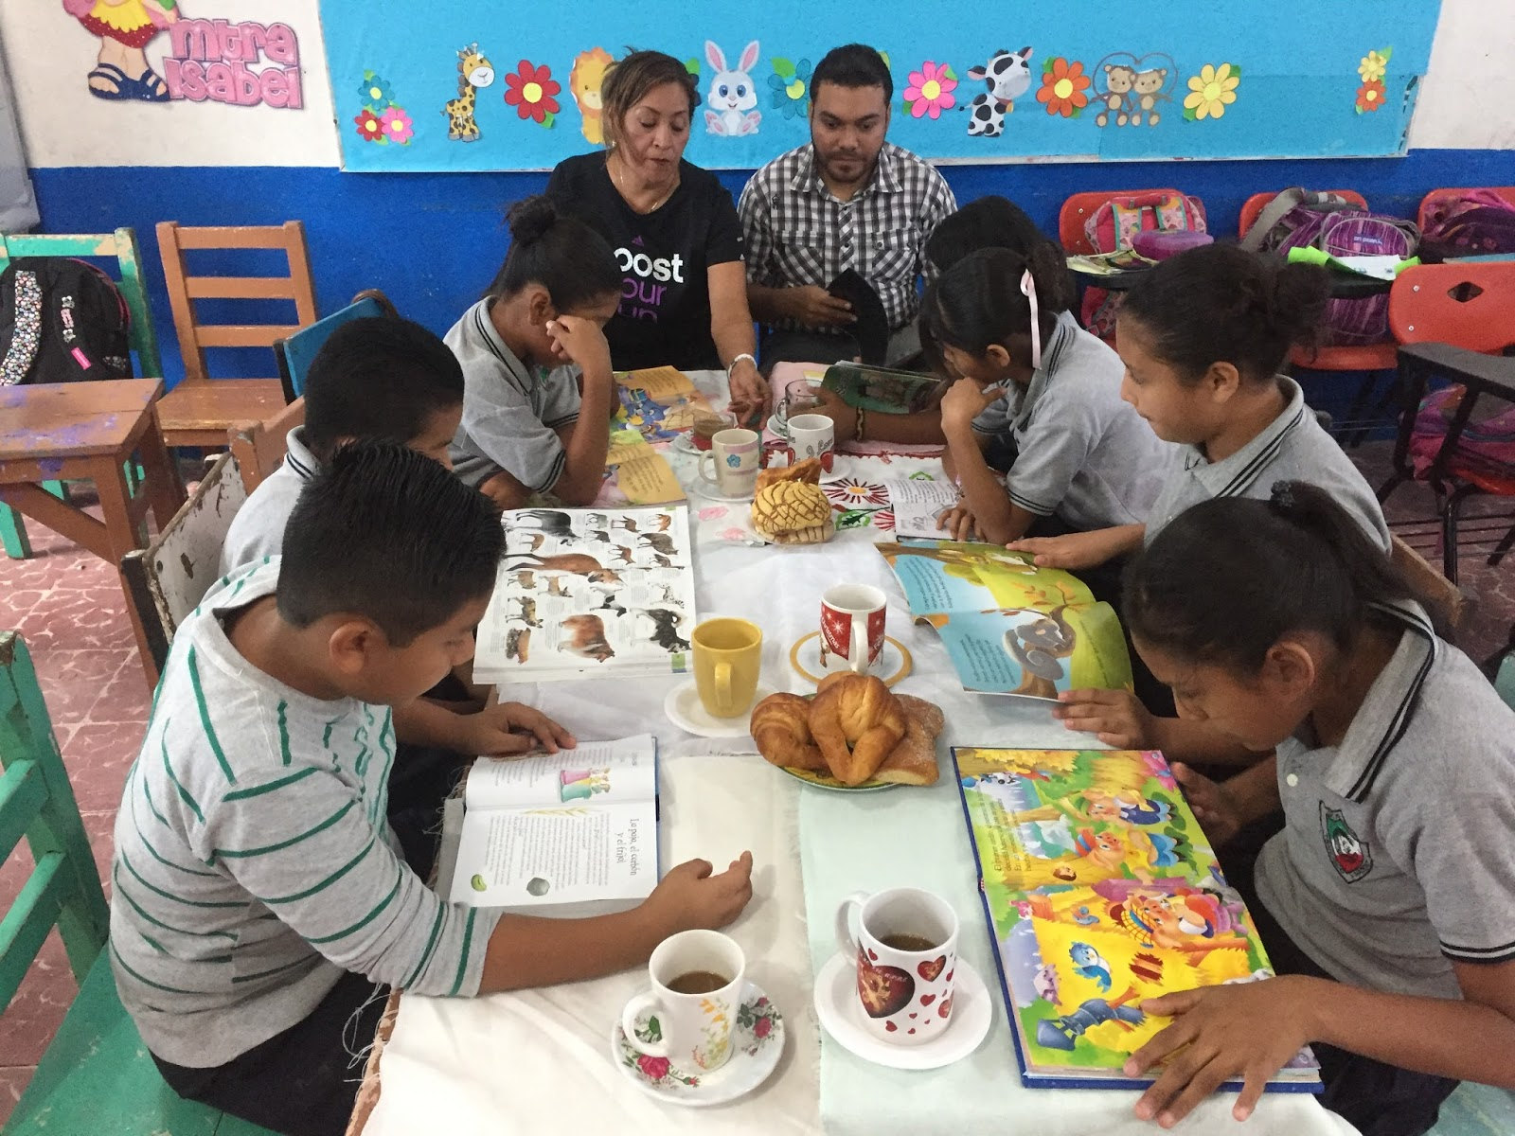
EJEMPLO
DE LA ACTIVIDAD

Slide 27

FUENTES
PARA LA EDICIÓN
Hellobigben
Descárgalas de DAFONT.COM
Coffee soda
Only You
KG Miss Kindergarten
Este material es gratuito. Puedes conseguirlo en la página de Facebook “Aula Creativa”, en el canal de YouTube “Mtra. Karen Lucía” o en mi página web www.aulacreativa.com.mx en donde estaré compartiendo los links de descarga.

Slide 28





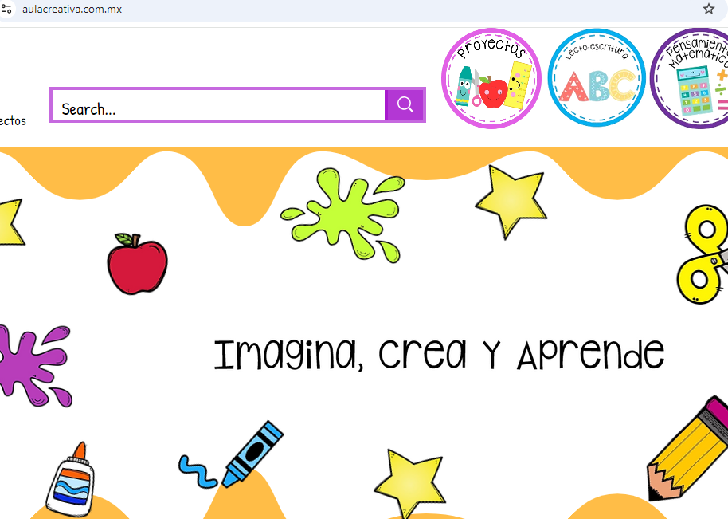
SIGUEME
Aula Creativa
Creativa.aula
Grupo de WhatsApp
INFORMATIVO
Clic en el ícono para unirse
Karenf.09
Mtra. Karen Lucía
Página web
Clic para dirigirse a ella

